Slide 3
Рода войск российской армии

Slide 4
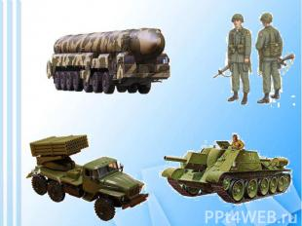

Slide 8
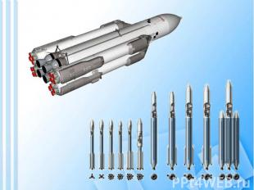

Slide 12
